Slide 1


Rancang Bangun Sistem Deteksi Api pada Sistem Tertanam Menggunakan Algoritma YoloV4 berbasis IoT
Dosen Pembimbing
Achmad Zuchriadi S.T., M.T. ,
Fajar Rahayu S.T., M.T.
Annastya Bagas Dewantara
1910314024
PROGRAM STUDI TEKNIK ELEKTRO
FAKULTAS TEKNIK UPN VETERAN JAKARTA

Slide 2
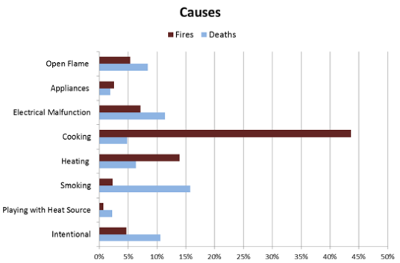
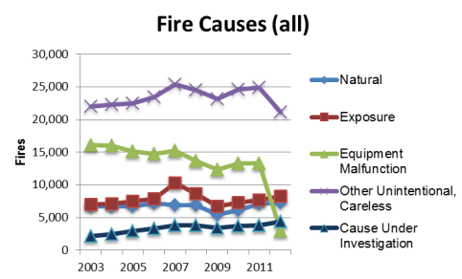
LATAR BELAKANG
Dinas Penanggulangan Kebakaran dan Penyelamatan Provinsi DKI Jakarta
D. Winberg, “International Fire Death Rate Trends,” 2016.

Slide 3
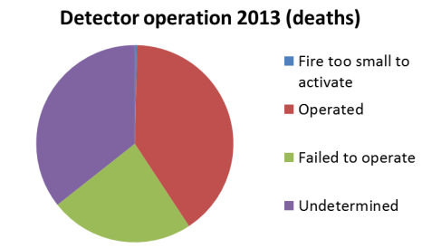
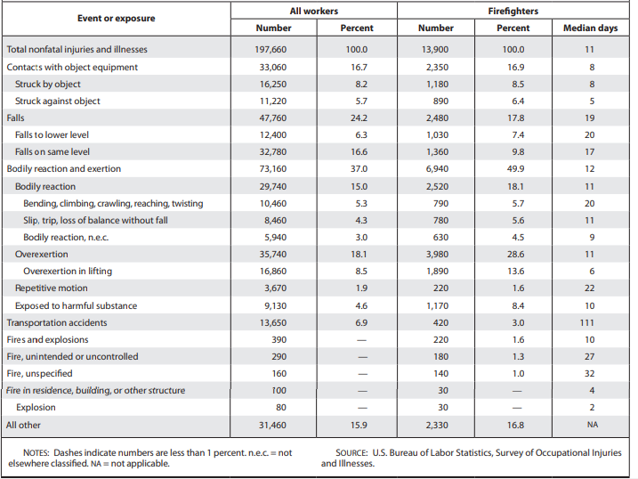
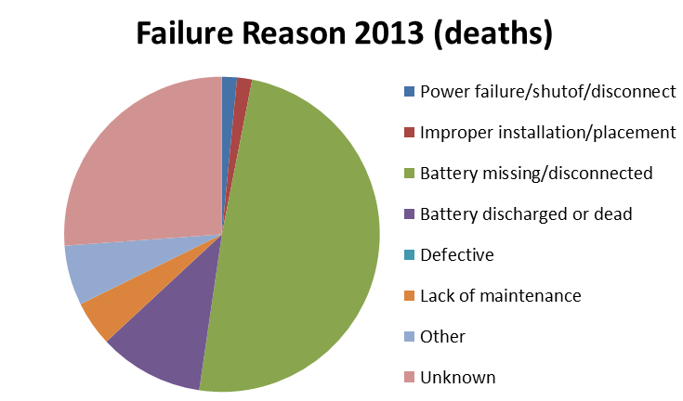
LATAR BELAKANG
D. Winberg, “International Fire Death Rate Trends,” 2016.
G. Kurlick, “Stop, drop, and roll: Workplace hazards of local government firefighters, 2009,” Monthly labor review / U.S. Department of Labor, Bureau of Labor Statistics, vol. 135, pp. 18–25, Aug. 2012.

Slide 4
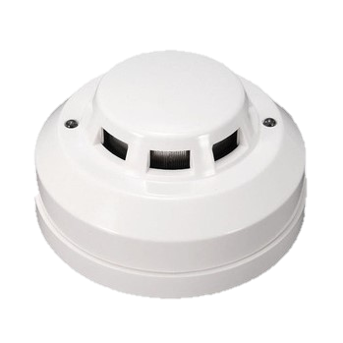



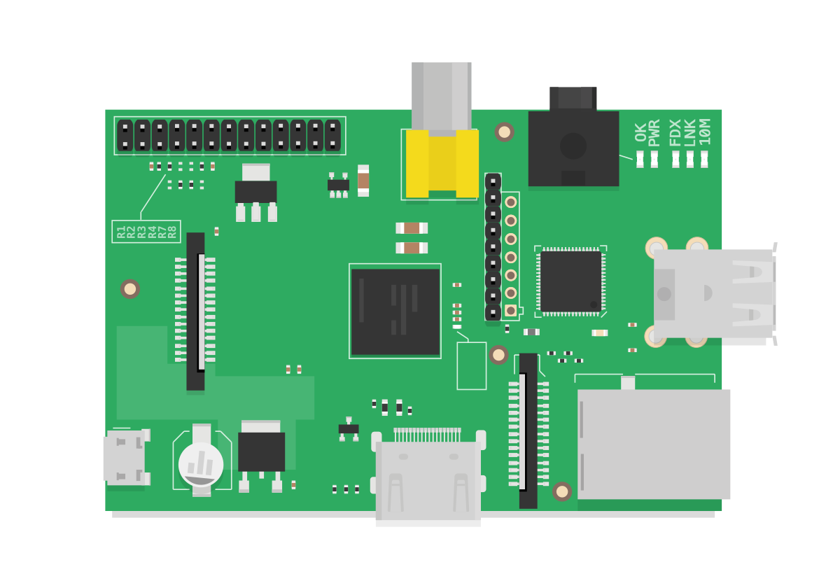
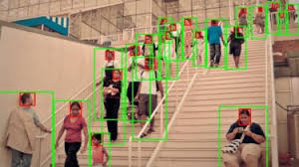
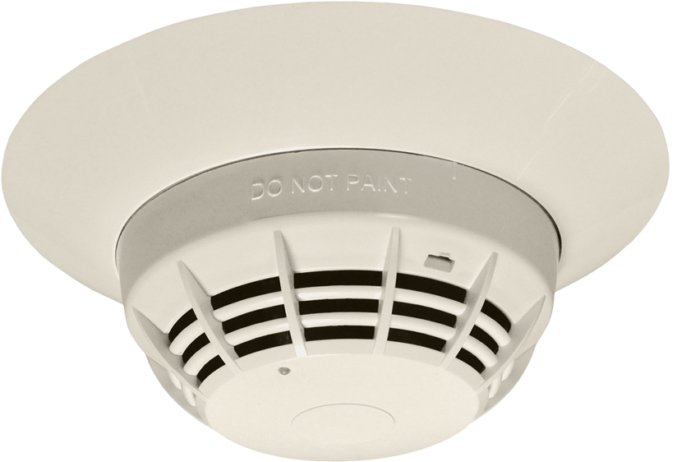
LATAR BELAKANG
Sensor asap tidak efektif digunakan di tempat yang dingin atau lembab.
Sensor hanya mampu mendeteksi api apabila melebihi intensitasi panas tertentu.

Slide 5
TUJUAN PENELITIAN
Merancang desain sistem monitoring dari Sistem Deteksi Api.
Merancang desain sirkuit alert dari Sistem Deteksi Api.
Merancang model deteksi objek dari Sistem Deteksi Api.
Melakukan analisis dan evaluasi terhadap hasil recall, precission dan accuracy dari model yang telah dibuat.

Slide 6
RUMUSAN PENELITIAN
Bagaimana desain sistem monitoring dari Sistem Deteksi Api?
Bagaimana desain sistem alert dari Sistem Deteksi Api?
Bagaimana model deteksi objek dari Sistem Deteksi Api?
Bagaimana hasil analisis dan evaluasi terhadap hasil recall, precission dan accuracy dari model yang telah dibuat?

Slide 7
PEMBATASAN MASALAH PENELITIAN
Klasifikasi
Klasifikasi dibagi ke dalam tiga kelas yakni api menyala, berasap dan padam.
Web Monitoring
Server di simpan data database local dan jaringan intranet

Slide 8
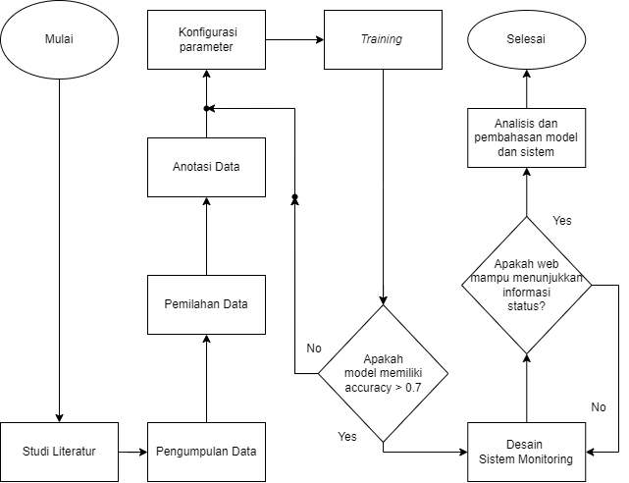
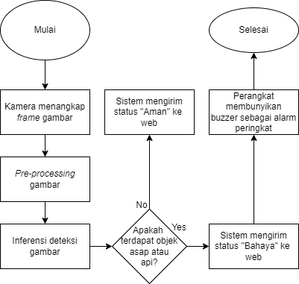
METODOLOGI DAN ALUR KERJA PENELITIAN
METODOLOGI
ALUR KERJA

Slide 9
METODOLOGI PENELITIAN
Deploying the model and fire system detection
DATA
PREPARATION
Collecting, Cleaning and Data Annotation
PREPROCESSING
Resizing, data augmentation and Data splitting
TRAINING
Training data
Testing and evaluating the data based on certain parameter
DEPLOYMENT
TESTING AND EVALUATION
1
2
3
4
5

Slide 10

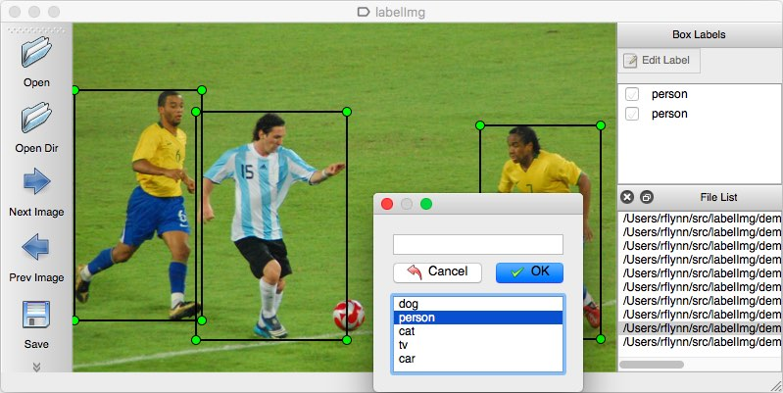



PREPROCESSING Collecting, Filtering and Annotating
DATA COLLECTING
Pengumpulan gambar api padam dan api menyala melalui kamera RaspberryPi
DATA FILTERING
Menyaring gambar dengan menghapus gambar yang tidak memenuhi kriteria.
DATA ANNOTATIONS
Melakukan anotasi kelas pada setiap objek gambar.

Slide 11




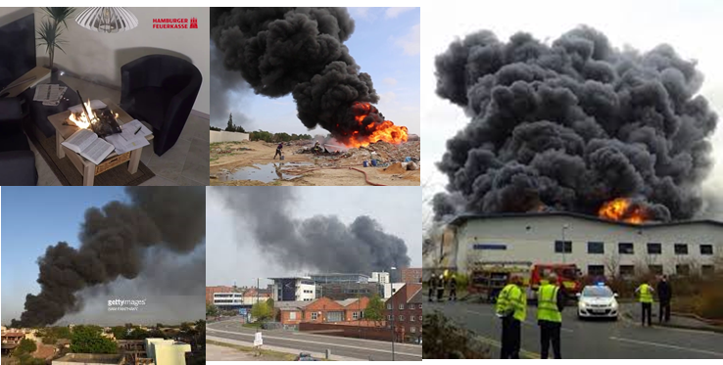
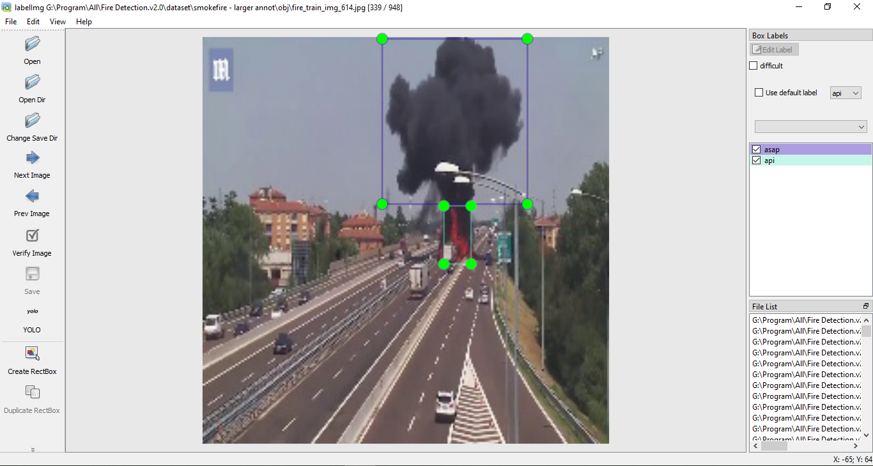

PREPROCESSING
Total Gambar : 996 gambar
Gambar Api : 665 gambar
Gambar Asap : 331 gambar

Slide 12
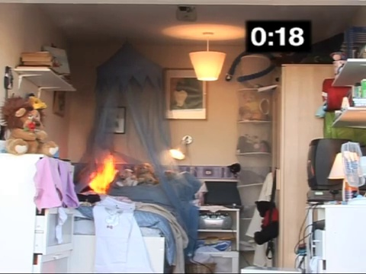
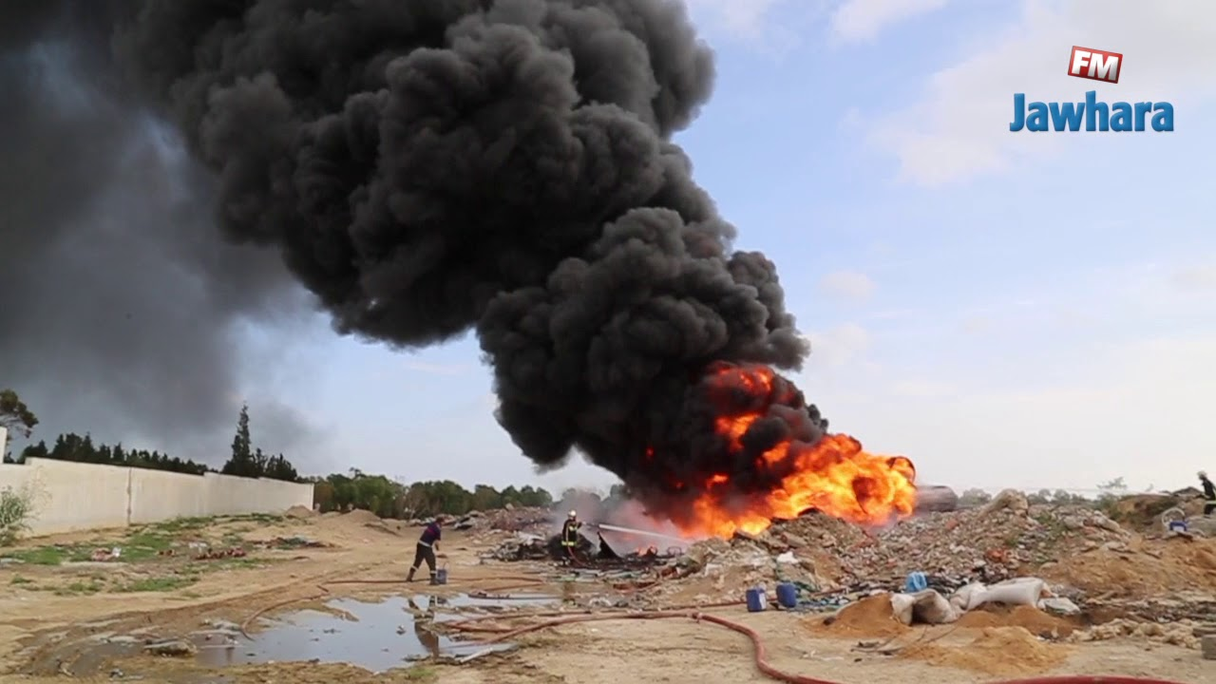
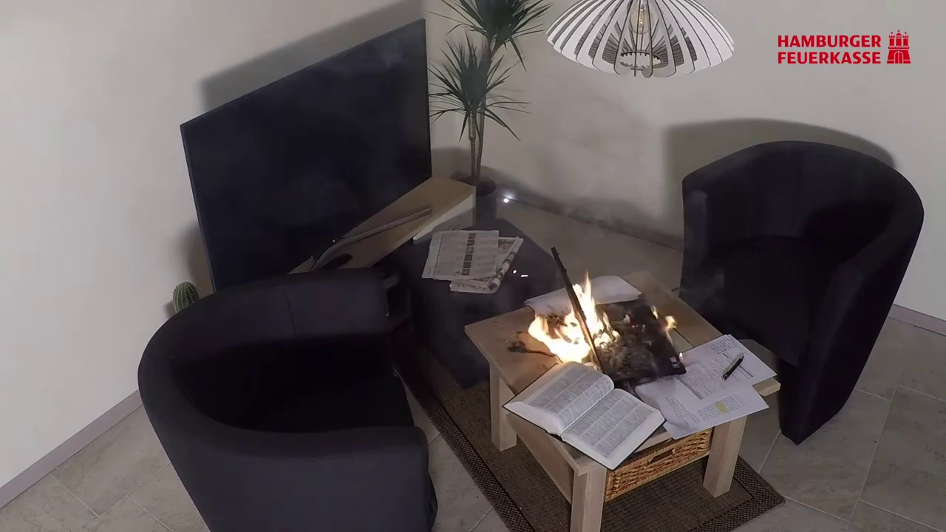
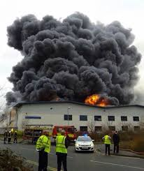
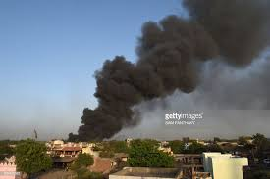
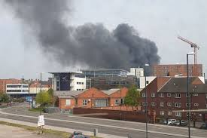

Slide 13
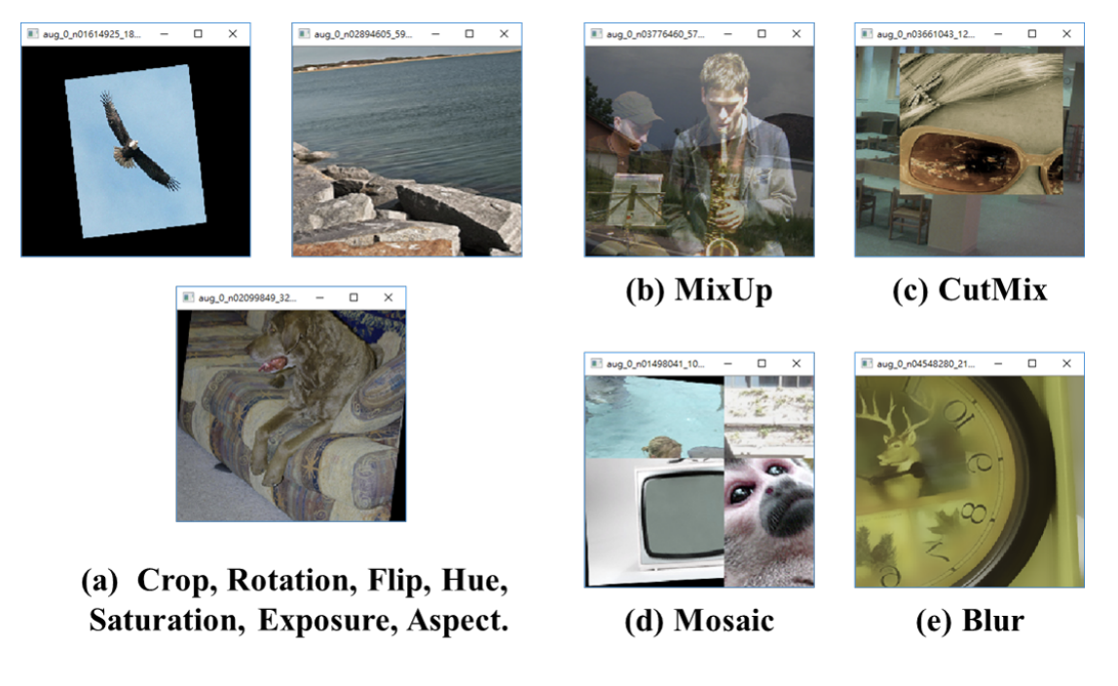
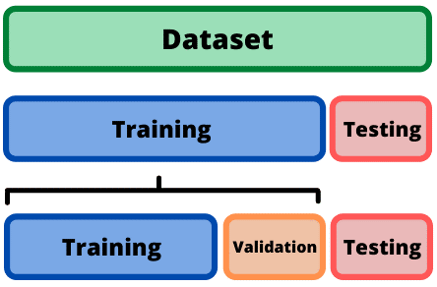
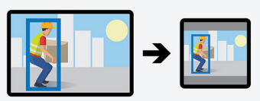
PREPROCESSING Resizing, Augmentation and Splitting
RESIZING
Data yang telah di anotasi di resize ke ukuran 416x416 dengan padding
DATA SPLITTING
Membagi data-data ke dalam tiga bagian yakni train, validation dan test
DATA AUGMENTATION
Melakukan augmentasi pada data original untuk generalisasi model untuk mengurangi overfitting

Slide 14
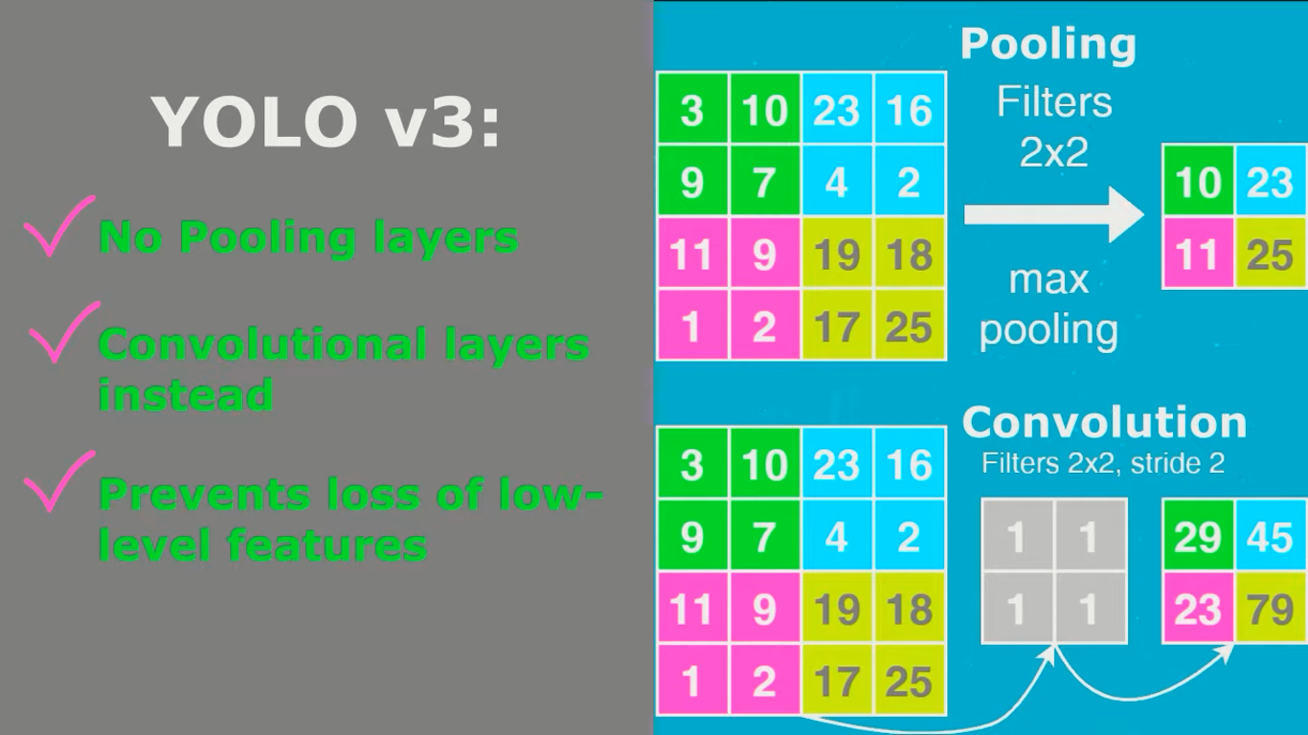
TRAINING Concept : Pooling and Convolutional Layer
DOWNSAMPLING
Melakukan downsampling penurunan ukuran gambar dengan Convolutional Layer ketimbang Max Pooling layer

Slide 15
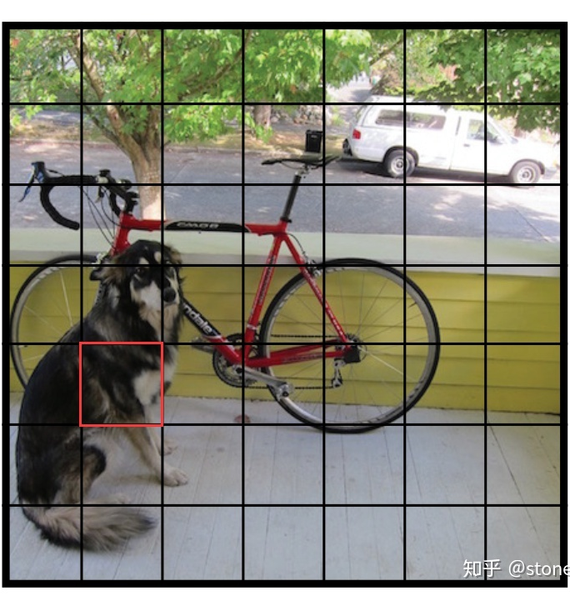
TRAINING Concept : Downsampling
Layer 181, Stride 32
Layer 192, Stride 16
Layer 203, Stride 8
13x13
26x26
416x416
52x52
DOWNSAMPLING
Melakukan downsampling penurunan ukuran gambar ke dalam tiga skala deteksi

Slide 16
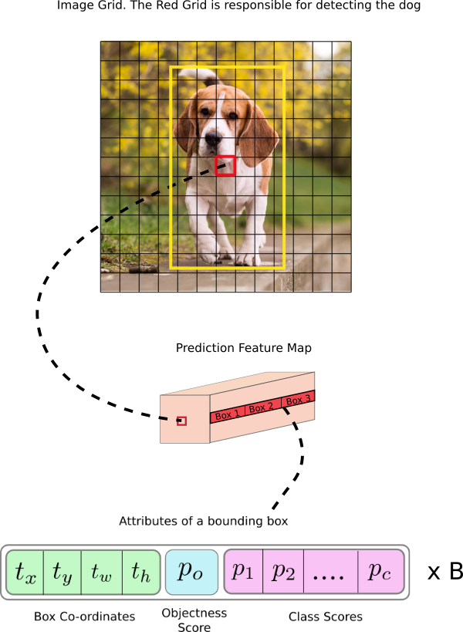
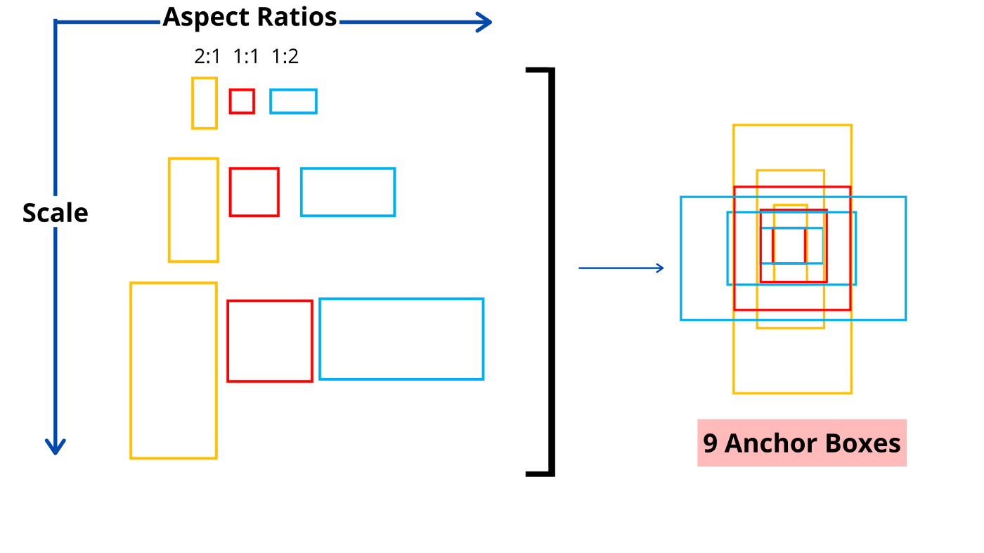
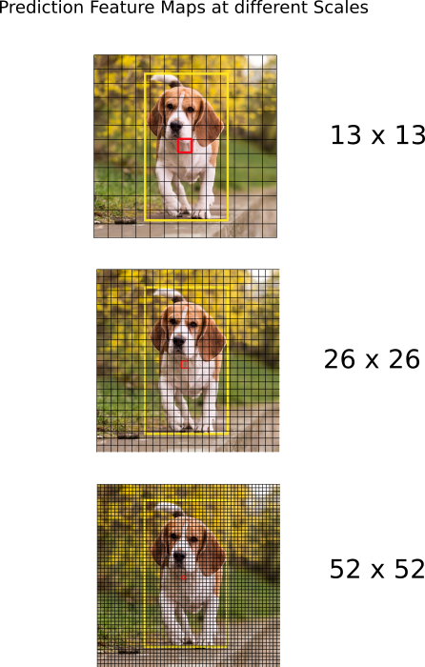
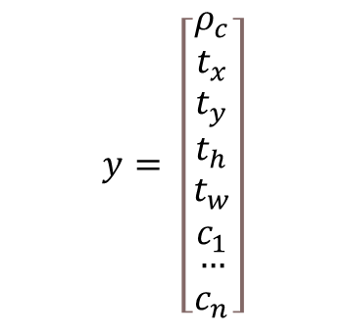
TRAINING Concept : Grid Cells and Bounding Boxes
$$y= \left[\begin{matrix}ρ_{c} \\ t_{x} \\ \begin{matrix}t_{y} \\ t_{h} \\ \begin{matrix}t_{w} \\ c_{1} \\ \begin{matrix}… \\ c_{n}\end{matrix}\end{matrix}\end{matrix}\end{matrix}\right]$$
(b * (5+c))
b = 3
c = 2
(b * (5+c)) = (3 * (5 + 2))
(b * (5+c)) = 21
( 13 x 13 x 21 )
( 26 x 26 x 21 )
( 52 x 52 x 21 )

Slide 17
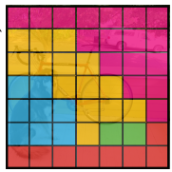
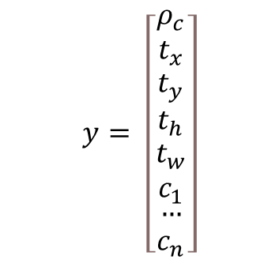
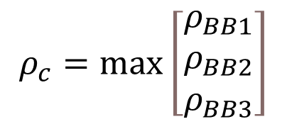
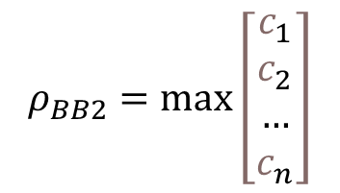
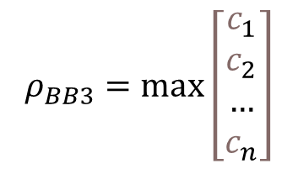
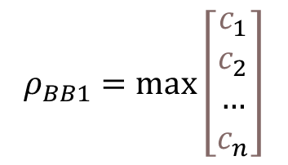
DATA TRAINING
$$ρ_{BB1}=max\left[\begin{aligned}c_{1} \\ c_{2} \\ … \\ c_{n}\end{aligned}\right]$$
Total BB Prediction
13x13x3 = 507
26x26x3 = 2028
52x52x3 = 8112
Total : 10647
$$ρ_{BB2}=max\left[\begin{aligned}c_{1} \\ c_{2} \\ … \\ c_{n}\end{aligned}\right]$$
$$ρ_{BB3}=max\left[\begin{aligned}c_{1} \\ c_{2} \\ … \\ c_{n}\end{aligned}\right]$$
$$y= \left[\begin{matrix}ρ_{c} \\ t_{x} \\ \begin{matrix}t_{y} \\ t_{h} \\ \begin{matrix}t_{w} \\ c_{1} \\ \begin{matrix}… \\ c_{n}\end{matrix}\end{matrix}\end{matrix}\end{matrix}\right]$$
$$ρ_{c}=max\left[\begin{aligned}ρ_{BB1} \\ ρ_{BB2} \\ ρ_{BB3}\end{aligned}\right]$$

Slide 18
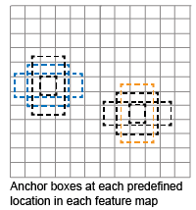
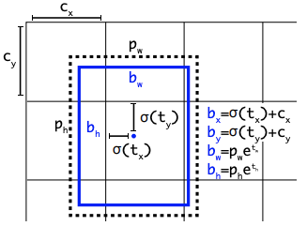
DATA TRAINING
K-Means
Menemukan probabilitas dari masing-masing kelas mencari letak centroid dari masing-masing kelas, untuk Bounding Boxes

Slide 19
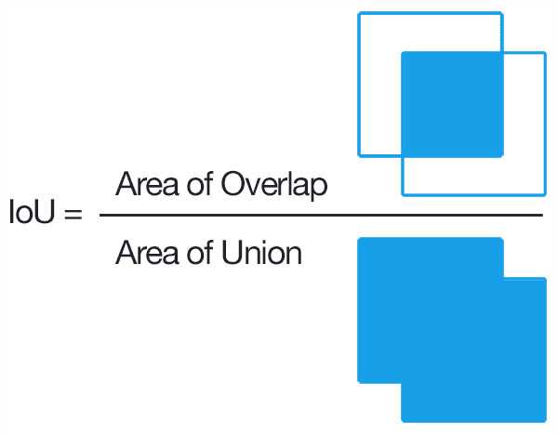
DATA TRAINING
BOUNDING BOXES
Bounding boxes yang tercipta di saring Kembali untuk mendapatkan bounding boxes terakurat
INTERSECTION OVER UNION
Bounding boxes yang tercipta di saring apabila nilai overlap per area gabungan bounding boxes melebihi 0.5
CONFIDENCE SCORE + BB
Bounding boxes yang Telah tersaring akan menampilkan nilai confidence dan bounding boxes terhadap objek

Slide 20
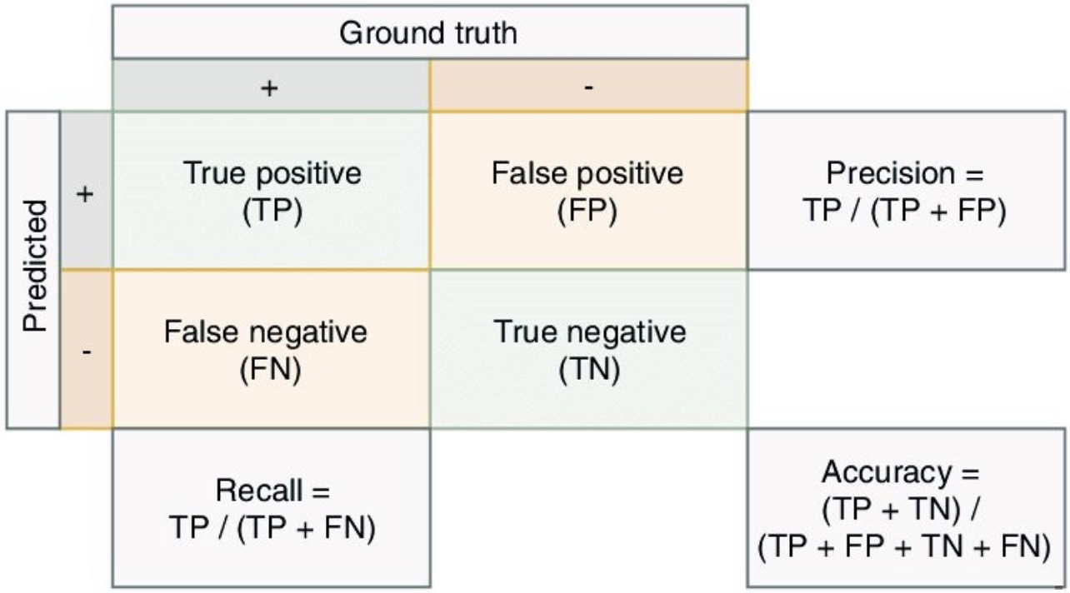
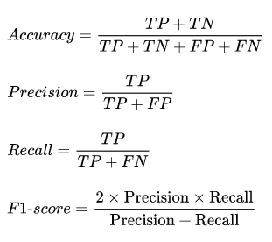
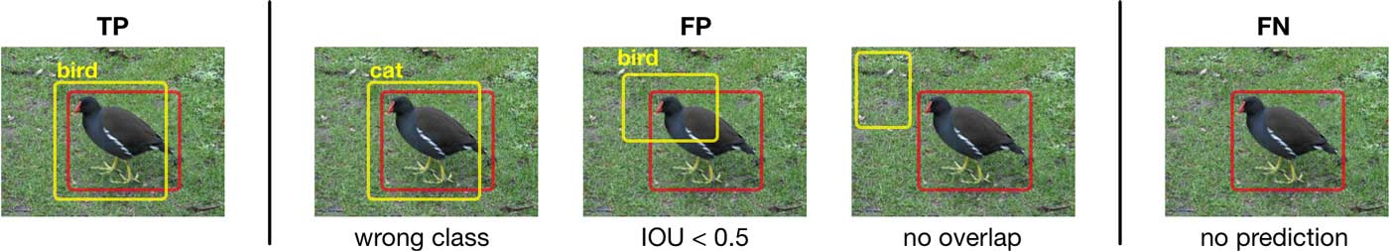
PARAMETER

Slide 21
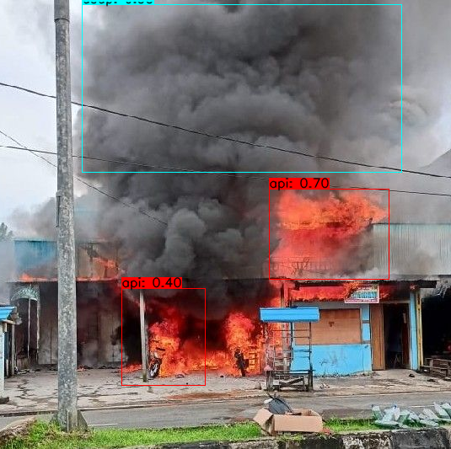
TESTING AND EVALUATION
Parameters | YoloV4
Accuracy | ….
Precission | …
Recall | …
F1-Score | …
Model yang telah dilatih, harus memenuhi desired criteria awal yakni model harus memiliki :
Akurasi > 70%
Precission > 70%
Recall
F1-Score > 70%
Model yang telah memenuhi kriteria akan di lakukan komparasi pada parameter terkait, dan model terbaik akan di deploy pada RaspberryPi.

Slide 22










DEPLOYMENT
Kamera menangkap gambar frame by frame dan mengirimkan kepada Raspberry
Web
Mengambil data dari database dan menampilkan dalam bentuk web
Parsing Request
Melakukan storing database untuk dapat diakses oleh pengguna melalui web
HTML Request
Menerima request dari raspberry Pi dan memasukkannya ke dalam database
Mengirimkan status kebakaran berdasarkan prediksi kelas

Slide 23
HASIL DAN PEMBAHASAN

Slide 25
Thank you

